Slide 1

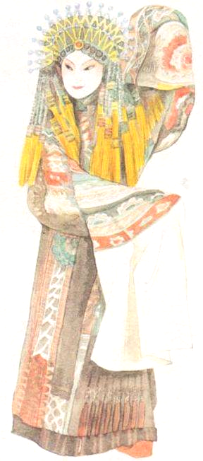

14、梅兰芳学艺

Slide 2
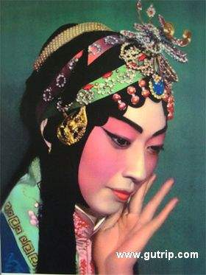

Slide 3

注视 终于 京剧大师
紧盯 灵活 勤学苦练
决心 动摇 世界闻名

Slide 4
勤学苦练
经过 ， 梅兰芳 成为世界闻名的京剧大师。
终于

Slide 5
勤学苦练
经过 ， 梅兰芳 成为世界闻名的京剧大师。
终于

Slide 6
梅兰芳小时候去拜师学艺，师傅说他的眼睛没有神儿，不是唱戏的料子。

Slide 7
梅兰芳小时候去拜师学艺，师傅说他的眼睛没有神儿，不是唱戏的料子。

Slide 8
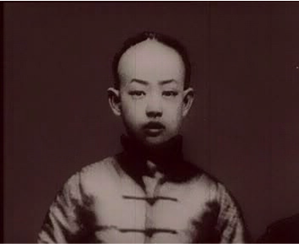
眼睛没有神儿

Slide 9

师傅说：“梅兰芳呀，因为你 ，所以 。”

Slide 10

梅兰芳学艺的决心没有动摇。

Slide 11
他常常紧盯空中飞翔的鸽子，或者注视水底游动的鱼儿。

Slide 12
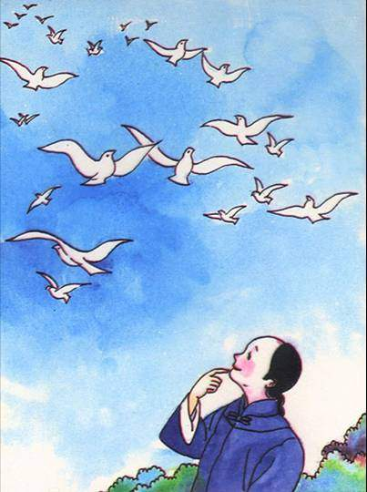

Slide 13
紧盯

Slide 14


Slide 16
他常常紧盯空中飞翔的鸽子，或者注视水底游动的鱼儿。

Slide 17
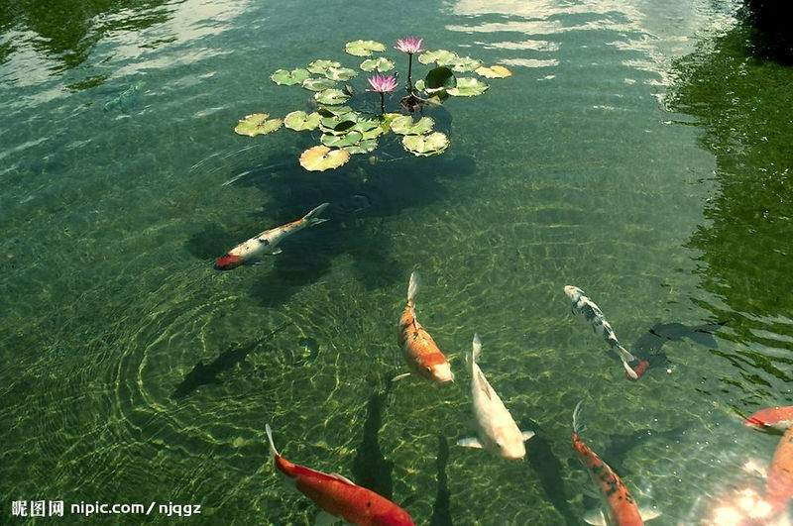

Slide 18
注视

Slide 19
他常常紧盯空中飞翔的鸽子，或者注视水底游动的鱼儿。

Slide 20
，他的双眼 灵活起来。人们都说，梅兰芳的 。
日子一长
渐渐
眼睛会说话了

Slide 21

梅兰芳先生，我想对您说：“ 。”

Slide 22
梅兰芳学艺的决心没有动摇。他常常紧盯空中飞翔的鸽子，或者注视水底游动的鱼儿。日子一长，他的双眼渐渐灵活起来。人们都说，梅兰芳的眼睛会说话了。

Slide 23
勤能补拙
笨鸟先飞
奋起直追
人一己百

Slide 24

作业：
有兴趣的同学课后可以收集古今中外著名人物勤学苦练成才的事例，丰富自己的知识。

Slide 25

再 见！

